Slide 1
Каков мир без силы трения ?
Выполнил Бологов Игорь

Slide 2
Что будет, если сила трения исчезнет?
Fтр = μN , где
μ – коэффициент трения
N – сила реакции опоры
Давайте фантазировать!

Slide 3
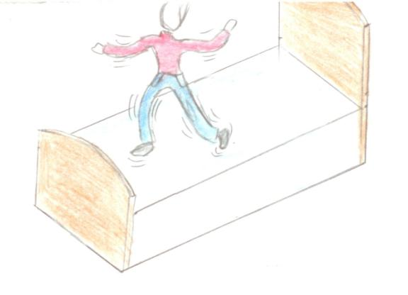
Давайте все по порядку. Когда вы проснетесь, то обнаружите что вы лежите непонятно где, а вся мебель в квартире находится в одном углу. Люстра, подвешенные полки, шторы и все остальные предметы, которые лежали или были подвешены на гвозди, будут валяться на полу, т.к. гвозди держат за счет силы трения.

Slide 4
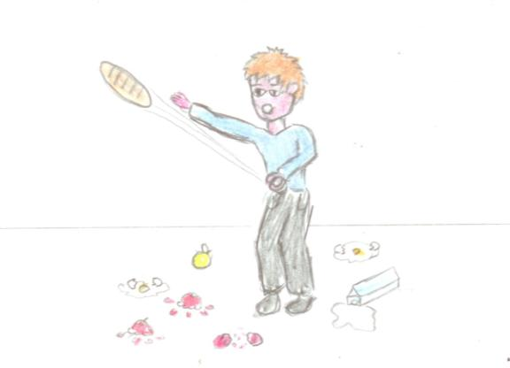
Предположим, что вы быстро привыкли к тому, что нет силы трения, и добрались до ванны; умылись и пошли завтракать. В кухне вы столкнётесь с ещё одной проблемой: вы не сможете поесть, т. к. еда будет выскакивать у вас из рук как мыло, потому что продукты в руках держаться тоже из-за силы трения.

Slide 5
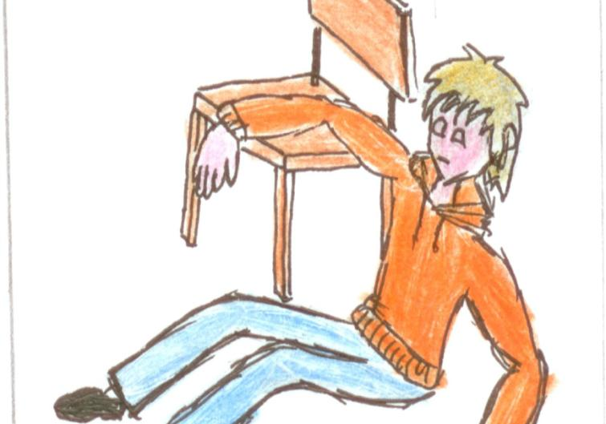
После многократных попыток удержать еду в руках, вы устанете и захотите сесть на стул, но вы сразу съедите вниз, а стул уедет в сторону..

Slide 6
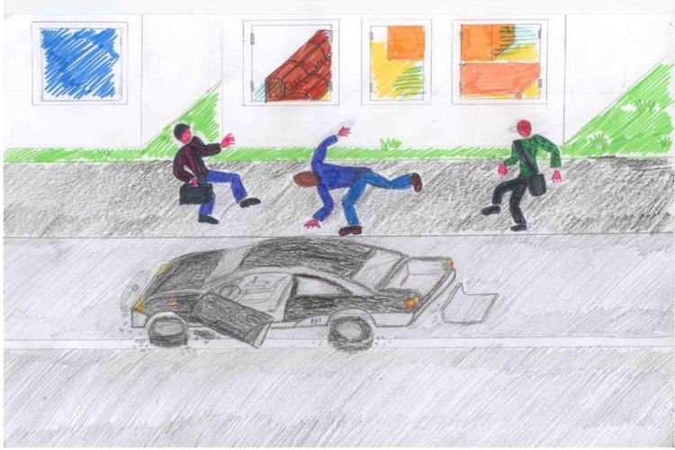
Если вы находитесь около окна, то вам наверняка захочется посмотреть, что происходит на улице. И вы увидите то, что изображено на рисунке снизу. А это люди смешным образом будут ходить, контролируя каждый свой шаг, чтобы не упасть. Не будет окон штор, которые держались на петлях или гвоздях. Мебель будет передвигаться по комнатам из-за легкого дуновения даже самого слабого ветерка, а машины, припаркованные около домов, разваляться.

Slide 7
а теперь: что будет происходить во всем мире?

Slide 8
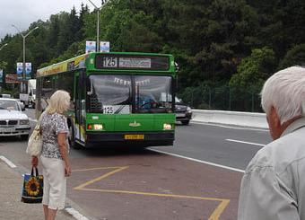
Невозможно было бы дождаться или сесть в автобус, потому что из-за отсутствия силы трения автобус не сможет остановиться на остановке.

Slide 9
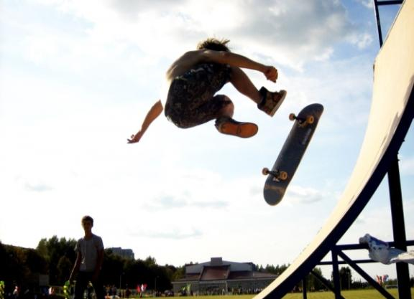
На скейтборде можно было кататься безостановочно и до одурения!
Правда, не всегда удачно!

Slide 10
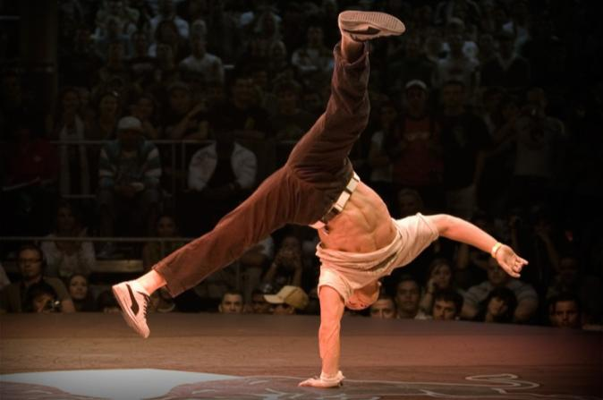
Те, кто танцевал, не смогут остановиться, не ударив себе что-нибудь.

Slide 11
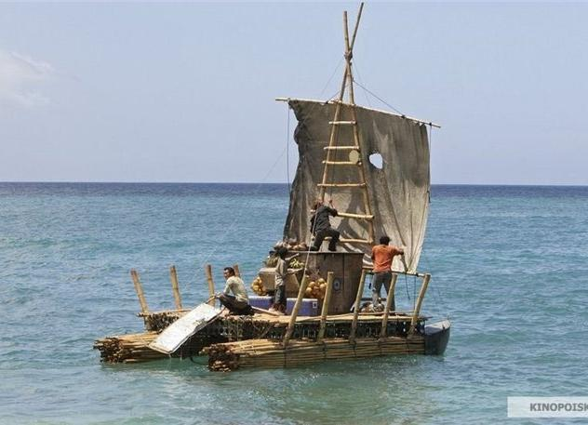
Доплыть до берега будет невозможно.

Slide 12
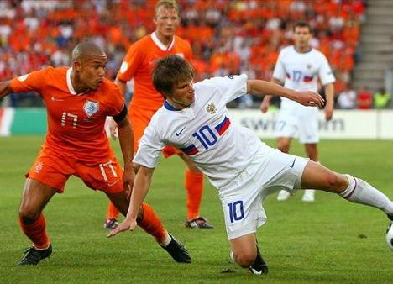
Невозможно будет играть в мяч, потому что он будет сам по себе, а ноги – сами по себе.

Slide 13
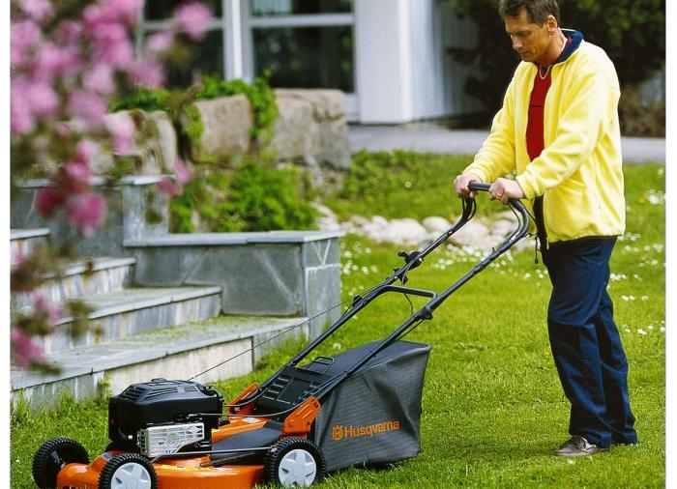
Газонокосилка будет скользить по траве, как по катку, не срезая травы.

Slide 14
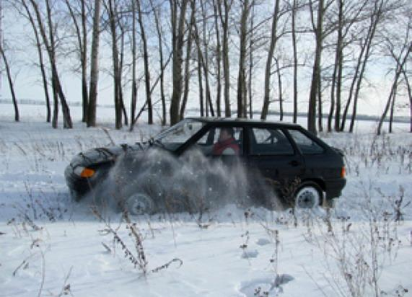
Машины ездили бы по бездорожью, как по самым лучшим шоссе.

Slide 15
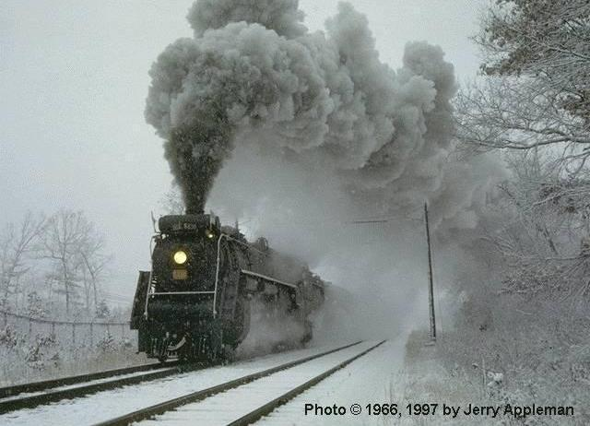
Поезда будут ездить без остановки, сталкиваясь, сходить с рельсов и скользить дальше.

Slide 16
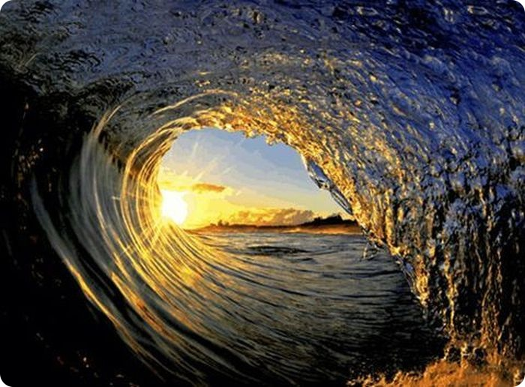
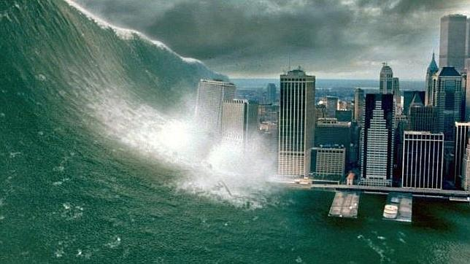
Небольшие волны превращались бы в большие цунами и никогда не прекращались.

Slide 17
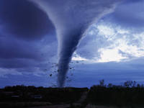
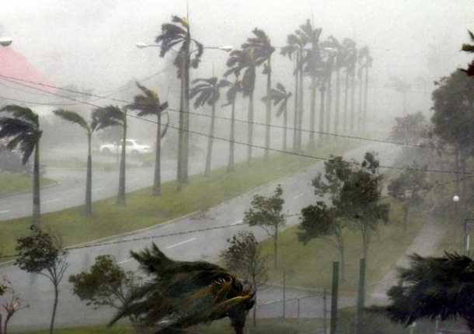
Простой легкий ветерок становился бы смерчем или бурей и тоже никогда не прекращался.

Slide 18
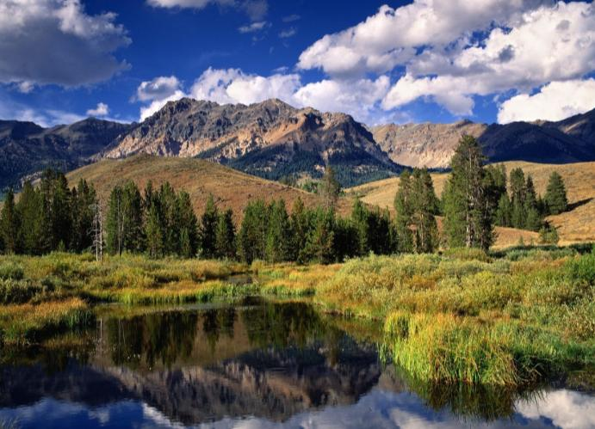
С гор сползли бы все ледник, камни, земля. Остались бы только лысые горы.

Slide 19
Мир без трения
Выполнила Лебеденко Валерия

Slide 20
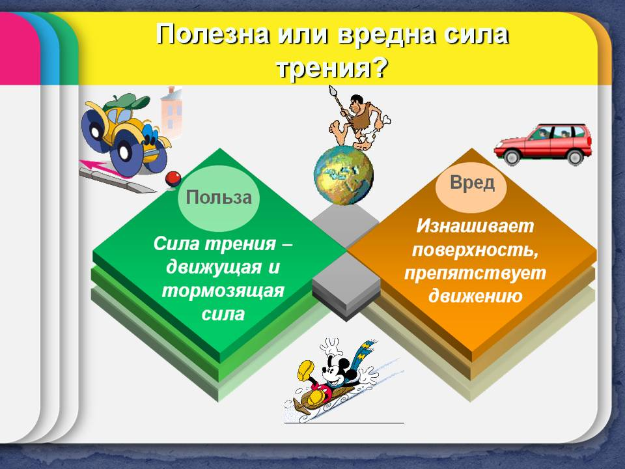
Кому из вас не случалось помечтать... Тем более на уроках, тем более, когда слушаешь крайне неинтересную тебе, тему... Как, казалось бы, просто и легко мир обошелся бы без силы трения и архимедовой силы, Пушкина и Гоголя и др... Но не получалось ли у вас так, что подхваченные Мечтой вы попадали в страну «Невыученных Уроков» - с поездами, несущимися навстречу друг другу по одному полотну, и половинчатыми землекопами?
Я решила пойти немного дальше пустых мечтаний. С помощью своих фантазий и размышлений я постаралась понять силу трения и то, за что она отвечает.

Slide 21
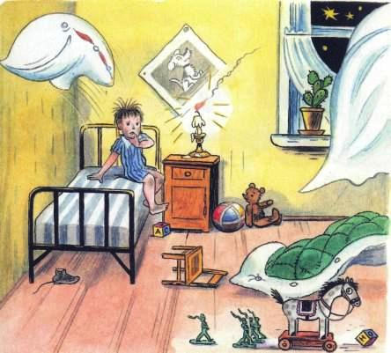
Жить в мире, где каждому нашему движению препятствует трение, нелегко, но если трение исчезнет, нам придётся гораздо хуже. В фантастическом мире без трения возможны происшествия более удивительные, чем те, что описаны в сказке К.Чуковского «Мойдодыр». Шевельнётся спящий человек – и одеяло, не удерживаемое трением покоя, сползёт и отправится путешествовать по комнате; заденет сапоги – и сапоги поползут куда придётся. По дороге сапоги встретят много препятствий и, наконец, все сведется к тому, что стол зацепит по дороге стулья и все вещи соберутся где-нибудь в одном месте, ведь пол не бывает идеально горизонтальным.

Slide 22
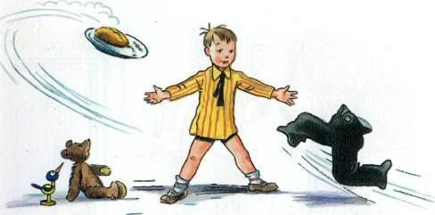
В мире без трения жизнь человека превращается в упорную погоню за расползающимися и разбегающимися вещами. При отсутствии трения даже самый малейший толчок будет вызывать безостановочное движение по инерции всех предметов.

Slide 23
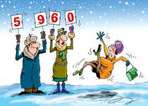
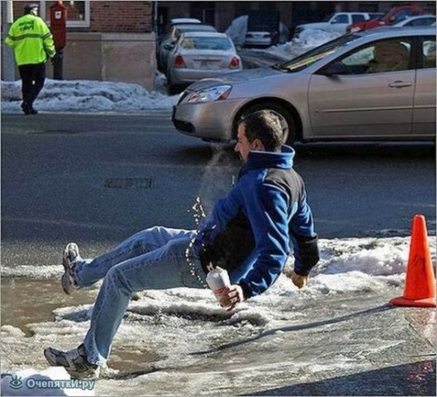
Но сможет ли человек что-либо сделать? Если встать на пол, то как устоять на нём? Полы, тротуары, станут более скользкими, чем самый гладкий лёд. Ходить по полу будет совершенно невозможно. И передвигаться люди смогут, пожалуй, только при помощи каких-то липких или клейких веществ, т.е. им придётся приклеивать себя к полу при каждом шаге, но это будет возможно лишь при условии, что с исчезновением трения и эти вещества не потеряют своей липкости.

Slide 24
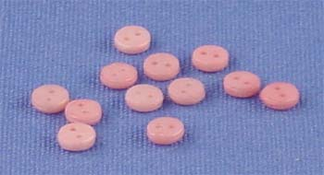
Сразу же после исчезновения трения люди с ужасом убедятся, что платье на них расползается. Ведь швы держатся исключительно благодаря трению между нитками и тканью. Все пуговицы оторвутся, все узлы развяжутся, гвозди из ботинок выскочат, и ткани начнут расползаться, потому что волоконца в нитках тоже скреплены трением.

Slide 25
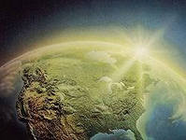
Всё это может произойти при частичном исчезновении трения. Если же прекратят своё действие все виды трения, то земной шар превратится в клубок мельчайшей пыли, окутанный такой же пыльной атмосферой.

Slide 26
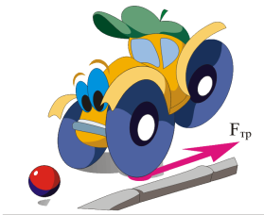
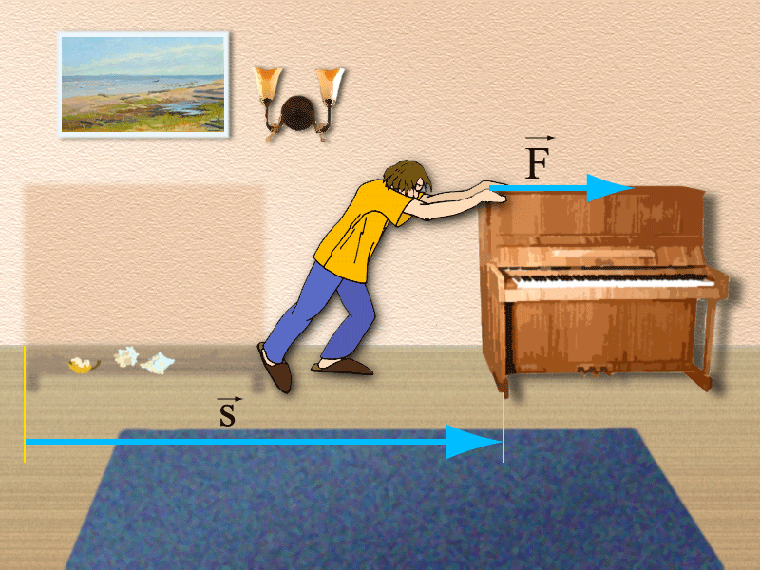
Трение мешает людям двигаться и двигать, но без трения мы совсем не могли бы передвигаться и существовать. Трение не только вредно, но и полезно. Трение совершенно необходимо и неизбежно. Оно порождено тем, что мир материален, и каждый предмет двигается только во взаимодействии с другими предметами, а трение является неизбежным следствием этого взаимодействия.

Slide 27
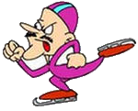
Если бы не было силы трения,
Не остановились бы мы
Ни на мгновение.
Вечно летал бы самолет.
А вдруг он куда пропадет?
На светофоре красный свет
Сейчас загорится. Если бы не было силы трения,
Пора тормозить. А не тормозится!
Не избежали бы мы столкновения.
Сила трения важна!
Сила трения нужна!
Если будет сила трения -
Избежим мы разрушения.
Если б не было силы трения -
Вся Земля тогда бы,
Без сомнения,
Стала бы ледяным катком,
И вместе с ней
Все дома плясали бы весь день.

Slide 28
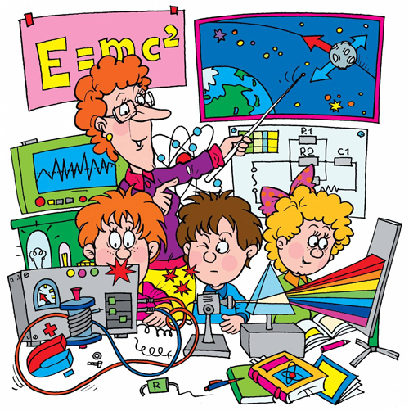
ТРЕНИЕ : друг или враг?
Презентация подготовлена ученицей 7 «А» класса
МОУ лиц ей №5 имени
Ю.А. Гагарина
Шипулиной Варварой

Slide 29
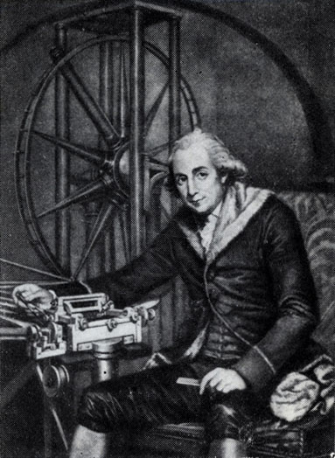
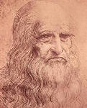
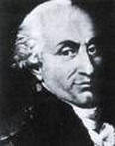
Изучение силы трения.
Изучением трения ученые занимаются уже пятьсот лет. Первым его исследовал еще Леонардо да Винчи (1452-1519). Важные результаты в этой области были получены французскими учеными Г. Амонтоном (1663-1705) и Ш. Кулоном (1736-1806).

Slide 30
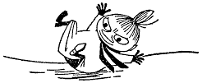
Роль трения в природе
  Какую роль играет трение в природе и технике, положительную или отрицательную? На этот вопрос нельзя дать однозначного ответа. Трение может быть как полезным, так и вредным. В первом случае его стараются усилить, во втором - ослабить.

Slide 31
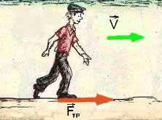
Как мы ходим?
Трение при ходьбе.
Когда человек, делая шаг, отталкивается от земли, подошва ботинка стремится продвинуться назад, в сторону противоположную движению человека. А сила трения, действующая со стороны земли на подошву, направлена против движения подошвы. В этом случае сила трения действует противоположно направлению движения подошвы(но по направлению движения человека). Если трение достаточно для того, чтобы нога не проскальзывала, то нога во время толчка перемещаться не будет. Второй этап ходьбы - отставшая нога выносится вперед и ставится на землю. В этом случае сила трения направлена уже против движения человека.
Таким образом, при ходьбе направление силы трения все время меняется.

Slide 32
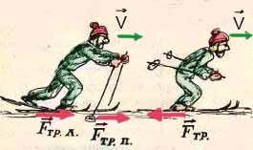
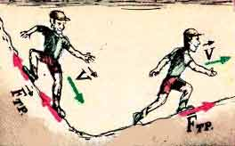
Теперь посмотрим, как работает сила трения при катании на лыжах ...
Но вот Вы отправляетесь в горы ... Если спуск крутой, человек тормозит ногами, и сила трения направлена против скорости человека.
При пологом спуске и при подъеме на гору тормозить не надо, и сила трения возникает так же, как и при ходьбе по ровному месту.

Slide 33
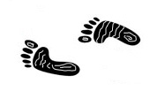
ИНТЕРНЕСНЫЙ ФАКТ!
Хорошо известно, что в критические моменты, чтобы не сорваться со скользкой жерди или подняться по крутой стене, человек не очень-то доверяет обуви, предпочитая действовать босиком. И не зря. Oгромнoe преимущество нашей голой пятки и стопы в том, что они эластичны. Это дает им возможность «вписываться» в шероховатый рельеф, резко увеличивая площадь контакта с твердой поверхностью, а следовательно и сопротивление проскальзыванию. Особый мелкий гофр (волнистость) кожи на человеческой ступне также препятствует проскальзыванию ноги назад. Этот гофр совершенно не изнашивается, а точнее, непрерывно восстанавливается по мере истирания кожи.

Slide 34
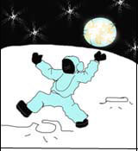
Сила трения на луне.
Американские астронавты члены экипажа «Аполлон-12» Ч. Конрад и А. Бин рассказывали, что по Луне ходить легко, но они часто теряли равновесие, так как даже при легком наклоне вперед можно было упасть. Материалы ходьбы человека определяется силой трения между подошвой обуви и почвой. Поскольку сила тяжести на Луне в шесть раз меньше, чем на Земле, то и сила трения тоже уменьшается в шесть раз, а сила мышц такая же, как и на Земле. Это все равно, что на Земле стать в шесть раз сильнее. Ходьба сразу превратится в прыжки, и устойчивость потеряется.

Slide 35
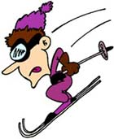

ТРЕНИЕ В СПОРТЕ
При скоростном спуске на санях и горных лыжах костюмы и снаряжение спортсменов должны быть обтекаемыми, чтобы
уменьшить встречное сопротивление воздуха. Это достигается путем использования специальных тканей и материалов, а также «продувкой» спортсменов или их манекенов в аэродинамических трубах.
В спорте сопротивление набегающего потока воздуха ­ далеко не всегда зло. Вспомним о коварных, захватывающих дух ударах «сухой лист» в футболе или знаменитых крученых
подачах в волейболе и теннисе. Все эти виртуозные приемы основаны на сложных аэродинамических эффектах и были бы совершенно невозможны в пустоте.

Slide 36
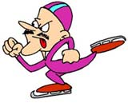
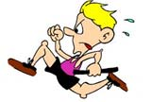
Лыжи и коньки ­ занятие сезонное, да и то лишь в странах с относительно холодным климатом. Но катки с искусственным льдом позволяют сейчас проводить многие состязания при любой погоде.
Появление
пластиков с различными свойствами позволило в одних случаях создать беговые дорожки, футбольные поля и корты с искусственными покрытиями использовать материалы, имеющие не только низкий коэффициент трения, но и рифлёную поверхность.

Slide 37
Пословицы и поговорки о трении:
1. Не подмажешь - не поедешь;
2. Пошло дело как по маслу;
3. Угря в руках не удержишь;
4. Что кругло легко катится;
5. Ловкий человек и на дынной корке не поскользнется;
6. Лыжи скользят по погоде;
7. Из навощенной нити сеть не сплетешь;
8. Колодезная веревка сруб перетирает;
9. Ржавый плуг только на пахате очищается;
10. Нет такого человека, который бы хоть раз не поскользнулся на льду
11. Коси коса пока роса; роса долой и мы домой;
12. Баба с воза - кобыле легче;
13. Все перемелется мука будет;
14. Сухая ложка рот дерет;
15. Не подмажешь - не поедешь;
16. Как корова на льду;
17. Близко - да склизко;
18. Скрипит как несмазанная телега;
19. Оттого телега запела, что давно дегтя не ела;
20. Против шерсти не гладят;
21. Кататься как сыр в масле;
22. Остер шип на подкове, да скоро обивается;
23. Где скрипит - там и мажут;
24. Плуг от работы блестит;
25. Не тертая стрела в бок идет;
26. По льду ходить - подскользнуться;
27. На льду не строятся;
28. Каков нож, так и режет;
29. Три, три, три - будет дырка;
30. Тупой серп руку режет хуже острого;
31. На булате ни написать, ни стереть;
32. Плохое колесо больше плохого скрипит;
33. От работы пила раскалилась до бела;
34. Добрый жернов все смелет, плохой сам смелется;
35. В дорогу идти - пятеро лаптей сплести.

Slide 38
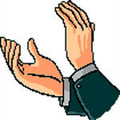
Что такое трение?
Трение - явление.
Враг оно нам или друг?
Это знают все вокруг.
Если б трение пропало,
Что б со всеми нами стало?
Мы ходить бы не смогли,
Оттолкнувшись от Земли.
Если б взяли что-то вдруг.
Оно выпало б из рук.
Помогает трение
Начинать движение
Всем машинам, тракторам,
Мотоциклам, поездам.
. . . Но при том приносит вред
И не мало разных бед.
В станках, приборах трутся части,
И это - главное несчастье.
Ну и все автомашины
Быстро снашивают шины!
И поэтому вопрос
Не настолько уж и прост:
Тренье - друг наш или враг?
Ответ двоякий: так и так.

Slide 39
Презентация на тему
«Мир без трения»
составила ученица 7г класса
МОУ лицея №5
Ионе Дарья

Slide 40
Существует на свете сила трения.
Она имеет большое значение!
Есть три вида трения: скольжения, покоя, качения.
Все по себе очень важны
И в этом мире, конечно нужны.
(В. Саяпин)

Slide 41

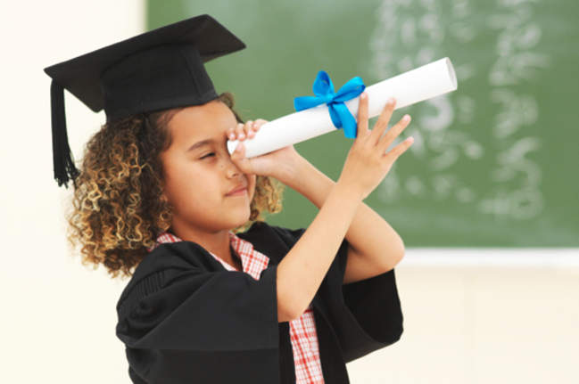

Давайте подумаем, что бы было, если бы не было силы трения?

Slide 42
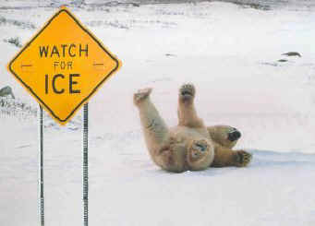
А представьте себе... что дорога стала более скользкой, чем каток;
Люди ежесекундно падали бы и не могли подняться. Ведь только трение покоя позволяет нам отталкиваться ногами, шагая вдоль по ровной дороге.

Slide 43
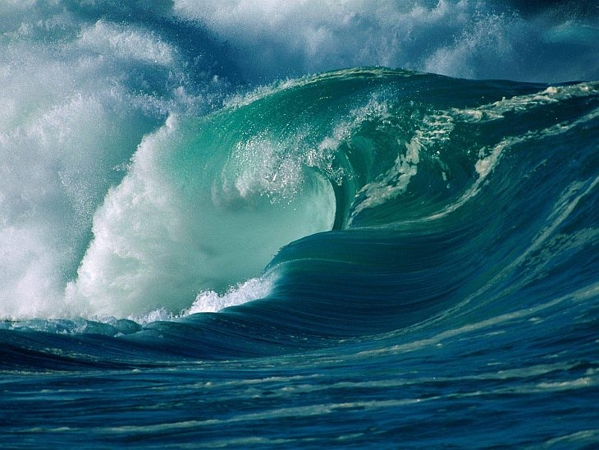
Упавшие в воду глыбы вызывали бы волны, которые бушевали бы, не стихая – ведь усмирявшее их раньше внутреннее трение между слоями воды, а также трение о берега и дно исчезли! Огромные волны на морях и океанах, раз образовавшись, никогда не стихали бы.

Slide 44
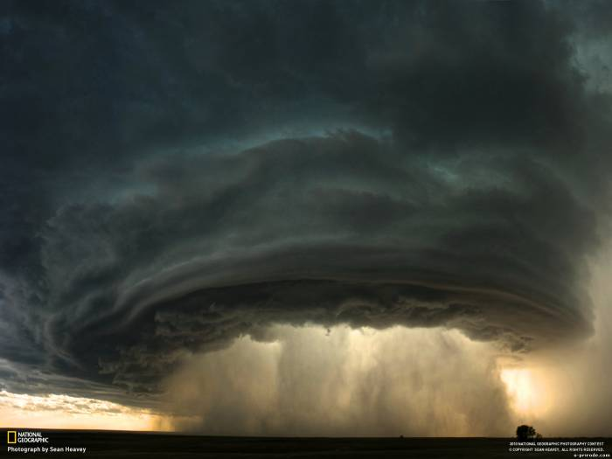
Возникает движение воздуха – ветер. Но при наличии внутреннего трения движение воздуха тормозится, ветер рано или поздно стихает. В мире без трения ветры дули бы с невероятной скоростью…

Slide 45
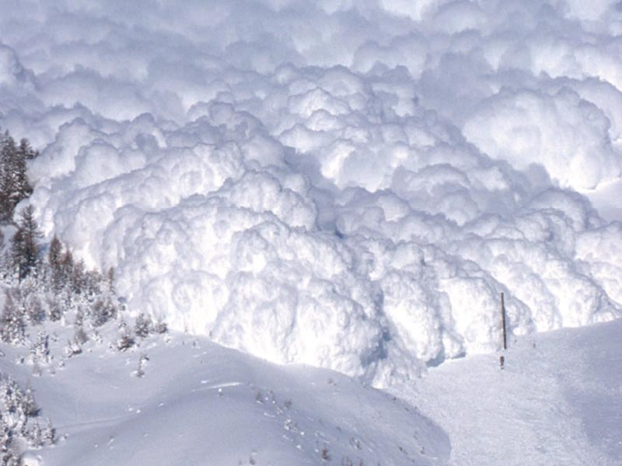
…ползущие без торможения со склонов гор на равнины громадные каменные глыбы...

Slide 46
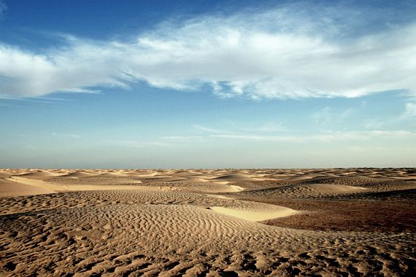
…рассыпающиеся песчаные холмы... Всё, что может двигаться, будет катиться, пока не окажется на самом низком уровне.

Slide 47
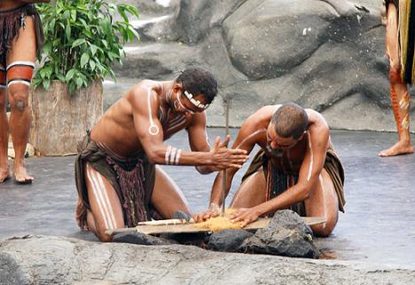
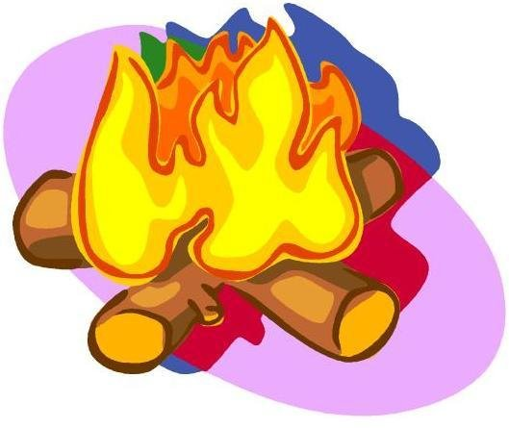
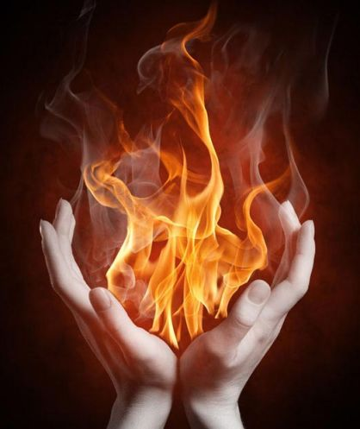
Трение – это одно из самых полезных явлений на Земле. Без него не было бы даже жизни.

Slide 48

Мир без трения
Создатель: Коробова Мария
Преподаватель: Валлерштейн Галина Георгиевна

Slide 49
Что такое сила трения?
Сила трения – это сила, возникающая при взаимодействии одного тела с поверхностью другого тела, когда поверхности неподвижны или двигаются относительно друг друга.
Например:

Slide 50

Когда папа двигает фортепиано именно сила трения помогает ему отталкиваться от пола и толкать инструмент

Slide 51
Какие есть виды силы трения?
Сила трения скольжения(Напр.: движение лыж по снегу)
Сила трения качения(Напр.: движение колес по асфальту)
Сила трения покоя(Напр.: чтобы сдвинуть тело, долго находящееся в одном положении надо напрячься. Сила, удерживающая его на месте, называется силой трения покоя)

Slide 52
Что было бы, если бы не было силы трения?
Итак, мы узнали, что такое сила трения и что она делает. А если бы силы трения не существовало, что было бы с …?

Slide 53

…с одеждой?
Ее бы вообще не было. При попытках сделать нити, все волокна бы расплетались…

Slide 54

…с машинами?
Нельзя было бы построить самой простой машины. Приводные ремни немедленно соскакивали бы. Без трения автомобиль не только нельзя остановить или повернуть, его вообще нельзя заставить катиться. В мире без трения вращающиеся ведущие колёса автомобиля будут «буксовать», как это часто бывает в зимнее время на обледеневшей дороге. Чтобы колёса катились, необходимо трение их о дорогу.

Slide 55

…с предметами?
На столе ничего не лежало бы: при малейшем наклоне всё съезжало бы на пол, скользило и катилось по нему, стараясь добраться до самого низкого места. В самом деле, ведь только сила трения покоя удерживает предметы на слегка наклонном гладком столе и не даёт им съезжать под действием силы тяжести.
Все узлы немедленно развязывались бы; ведь узлы держатся только благодаря трению одних частей верёвки, шнурка или бечёвки о другие..

Slide 56

…с домами?
..В мире без трения нельзя было бы ничего толком построить или изготовить: все гвозди выпадали бы из стен, – ведь вбитый гвоздь держится только из-за трения о дерево. Все винты, болты, шурупы вывинчивались бы при малейшем сотрясении – они удерживаются только из-за наличия трения покоя.

Slide 57

…с природой?
Из-за неравномерного нагревания Солнцем различных участков поверхности Земли воздух над ними не бывает одинаково плотным. Более плотный воздух из холодных мест перемещается в места более тёплые, вытесняя оттуда нагретый воздух. Возникает ветер. При наличии внутреннего трения (вязкости) движение воздуха тормозится, ветер стихает. В мире без трения ветры дули бы с невероятной скоростью.
Реки, текущие с гор, не тормозились бы о берега и дно. Вода в них текла бы всё быстрее и быстрее и, с бешеной силой налетая на излучины берегов, размывала и разрушала бы их. Упавшие в воду глыбы (например, при извержении вулканов) вызывали бы волны, которые бушевали бы, не стихая – ведь усмирявшее их раньше внутреннее трение между слоями воды, а также трение о берега и дно исчезли бы! Огромные волны на морях и океанах никогда не стихали бы.

Slide 58

…а с нами?
Представьте, что пол стал ещё более скользким, чем каток; вот тогда вы и получите отдалённое представление о ходьбе в мире без трения – она в таком мире почти невозможна. Люди поминутно падали бы и не могли подняться. Ведь только трение (точнее: трение покоя) позволяет нам отталкиваться ногами, шагая вдоль по ровной дороге.

Slide 59

И что мы поняли?
Вывод напрашивается сам собой: без силы трения жизнь на Земле была бы невозможна.

